Slide 1
Cálculo de la Eficiencia
Santiago Carbó García
Carlos García Segura

Slide 2
MáximoMínimoDyV
Algoritmo recursivo

Slide 3
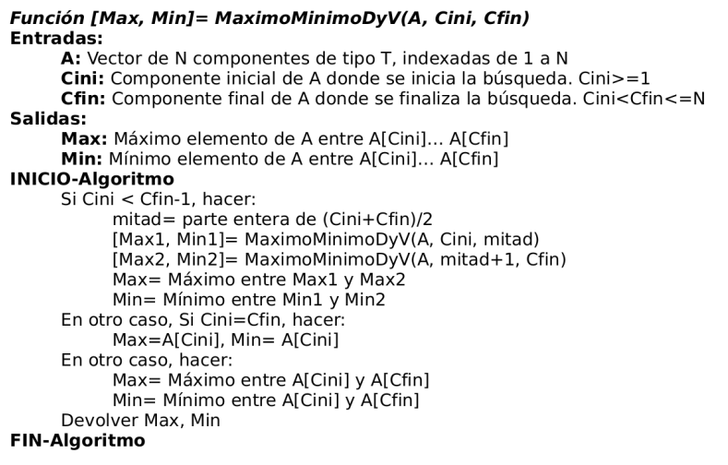



Eficiencia teórica

Slide 4
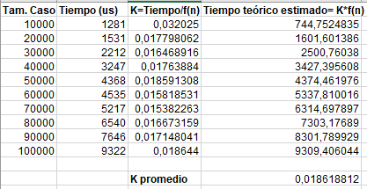
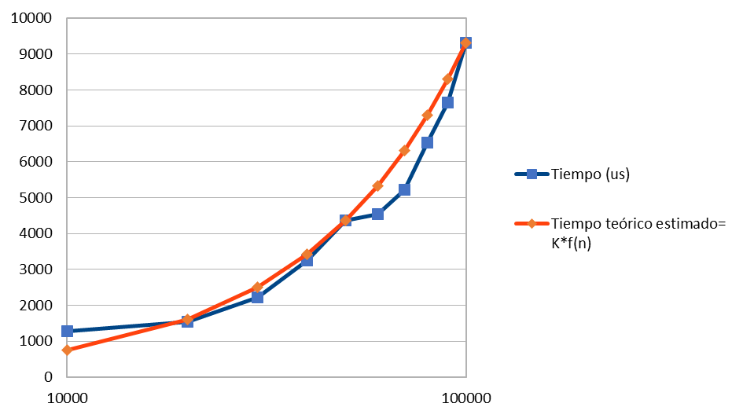
Eficiencia práctica e híbrida

Slide 5
insertarEnPos
Algoritmo recursivo

Slide 6
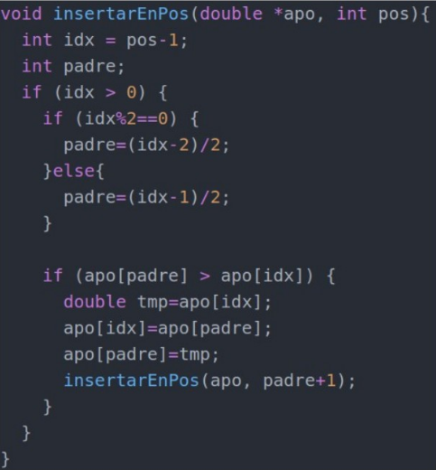



Eficiencia teórica

Slide 7
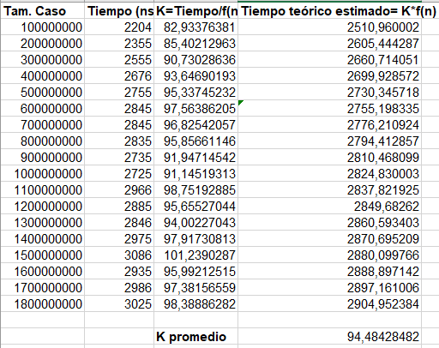
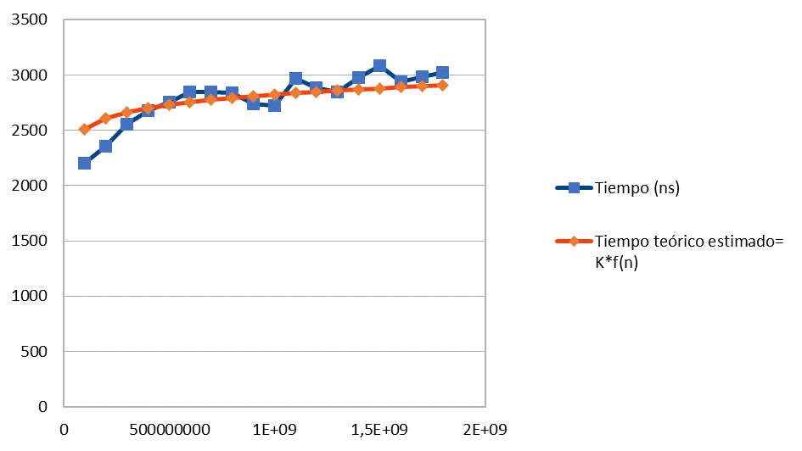
Eficiencia práctica e híbrida

Slide 8
reestructurarRaiz
Algoritmo recursivo

Slide 9
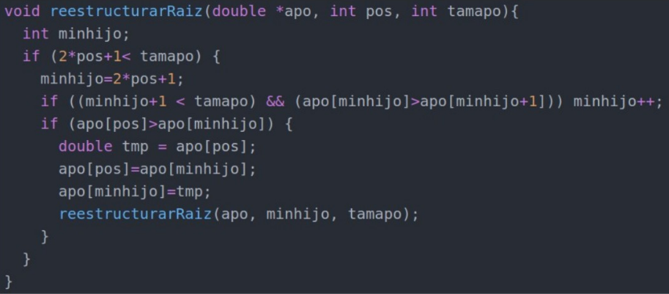
Eficiencia teórica

Slide 10
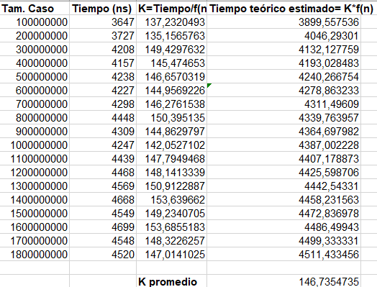
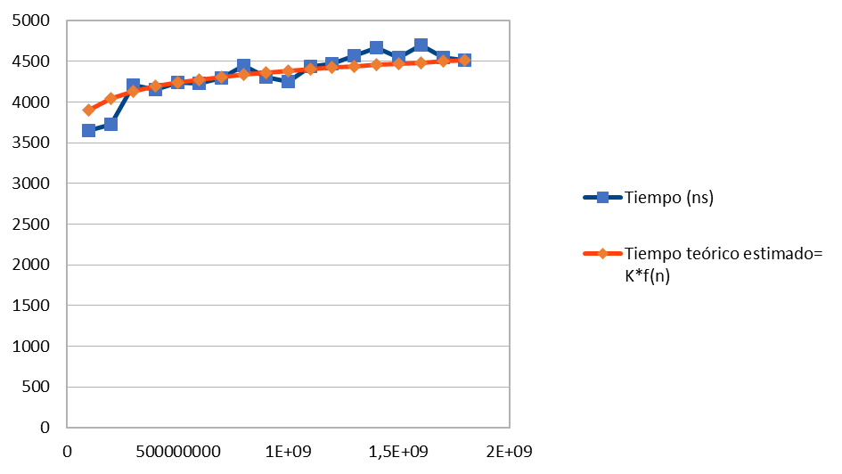
Eficiencia práctica e híbrida

Slide 11
HeapSort
Algoritmo iterativo que utiliza algoritmos recursivos

Slide 12
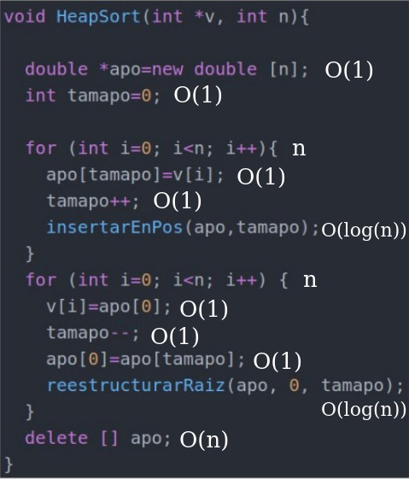
Eficiencia teórica

Slide 13
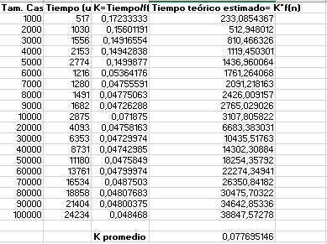
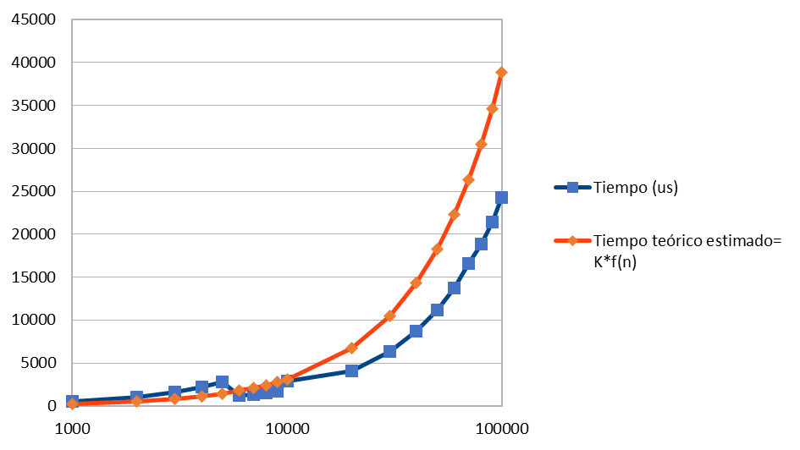
Eficiencia práctica e híbrida

Slide 14
Comparación: Burbuja, MergeSort y HeapSort
¿Cuál es el más eficiente?

Slide 15
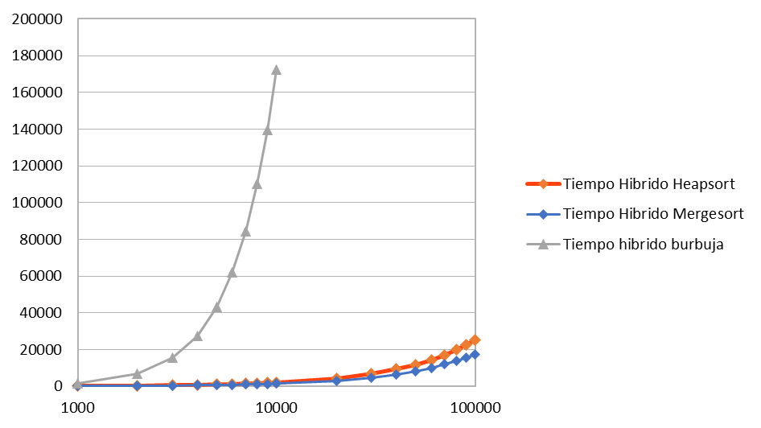
Comparación

